Slide 1
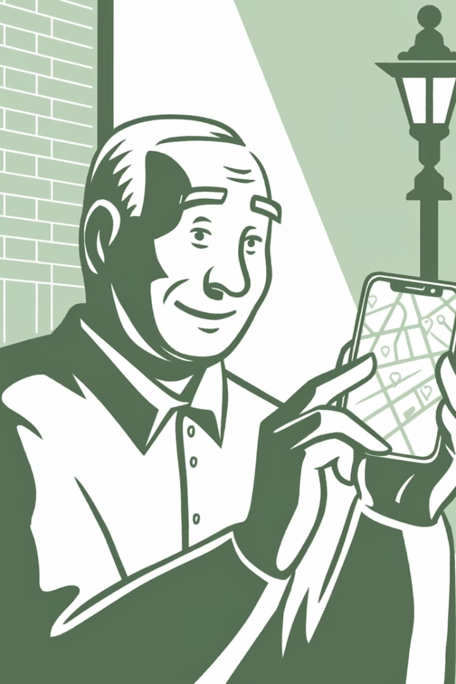

Autobus, pociąg czy taksówka? – Jak poruszać się po mieście dzięki aplikacjom
Jak sprawnie korzystać z map online, rozkładów jazdy i kupować bilety elektroniczne?
Funded by the European Union. Views and opinions expressed are however those of the author(s) only and do not necessarily reflect those of the European Union or the European Education and Culture Executive Agency (EACEA). Neither the European Union nor EACEA can be held responsible for them.

Slide 2



Wprowadzenie: Jak technologia pomaga w podróżach?
1
Cel warsztatu
2
Korzyści z technologii w podróżowaniu
3
Po dzisiejszym spotkaniu będziesz potrafić
Dowiesz się, jak korzystać z aplikacji do nawigacji i transportu publicznego. Nauczysz się sprawdzać rozkłady jazdy i kupować bilety online. Poznasz przydatne aplikacje do planowania podróży.
Łatwe sprawdzanie tras i rozkładów jazdy. Zakup biletów bez konieczności stania w kolejce. Unikanie korków dzięki informacjom o ruchu drogowym.
Korzystać z Google Maps i innych aplikacji nawigacyjnych. Sprawdzać rozkłady jazdy i planować trasy podróży. Kupować bilety na transport publiczny online.

Slide 3
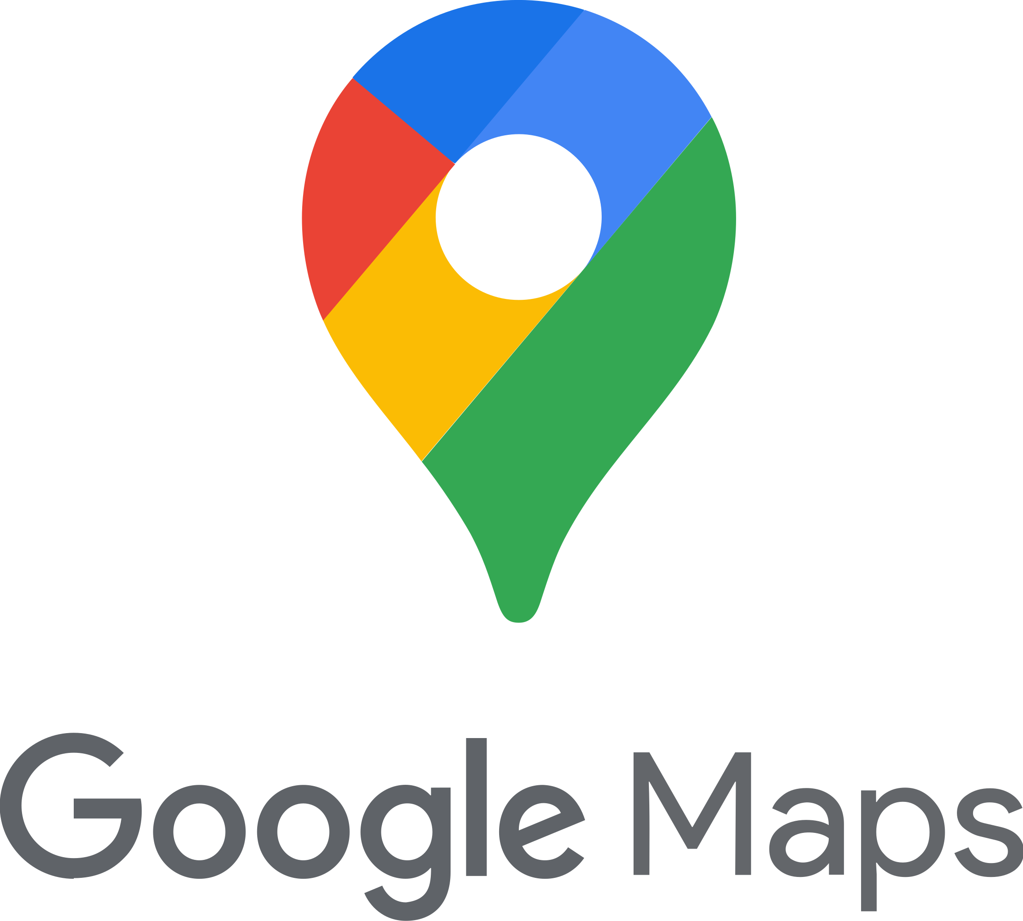
🗺️ Co to jest Google Maps?
🔎 Google Maps to darmowa aplikacja i strona internetowa, która pomaga:
znaleźć miejsce na mapie (np. sklep, aptekę, hotel),
zaplanować trasę podróży – pieszo, autobusem, samochodem, rowerem,
sprawdzić, jak tam dojść lub dojechać i ile to zajmie czasu,
włączyć nawigację głosową, która prowadzi krok po kroku,
zobaczyć zdjęcia ulic i budynków (widok ulicy),
wyszukać najbliższe miejsca: restauracje, bankomaty, toalety.

Slide 4
Jak korzystać z Google Maps?
🔍 Jak znaleźć trasę?
Otwórz aplikację Google Maps.
Wpisz miejsce docelowe (np. „Dworzec Główny”).
Kliknij przycisk „Trasa”.
Wybierz środek transportu:
  🚶 pieszo
  🚌 komunikacja miejska
  🚗 samochód
  🚴 rower
Zobacz zaproponowaną trasę i czas podróży.

Slide 5
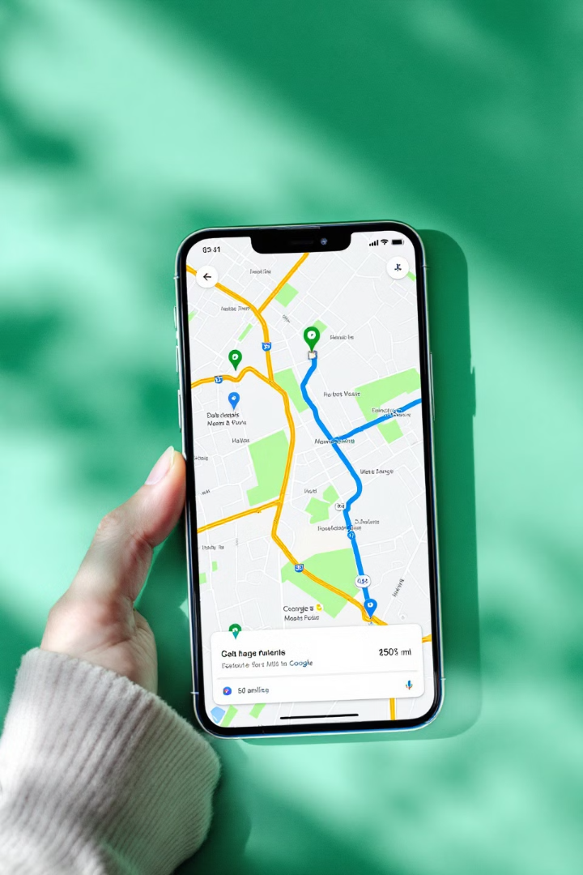
Jak korzystać z Google Maps?
▶️ Jak uruchomić nawigację krok po kroku?
Kliknij „Rozpocznij”, aby rozpocząć prowadzenie.
Słuchaj wskazówek głosowych (np. „Skręć w prawo za 100 metrów”).
Możesz też włączyć widok satelitarny:
  Dotknij mapy i przeciągnij palcem z dołu do góry, aby otworzyć dodatkowe menu.
  Wybierz opcję „Pokaż mapę satelitarną”.
  Dzięki temu zobaczysz budynki, drzewa i ulice tak, jak wyglądają naprawdę.

Slide 6
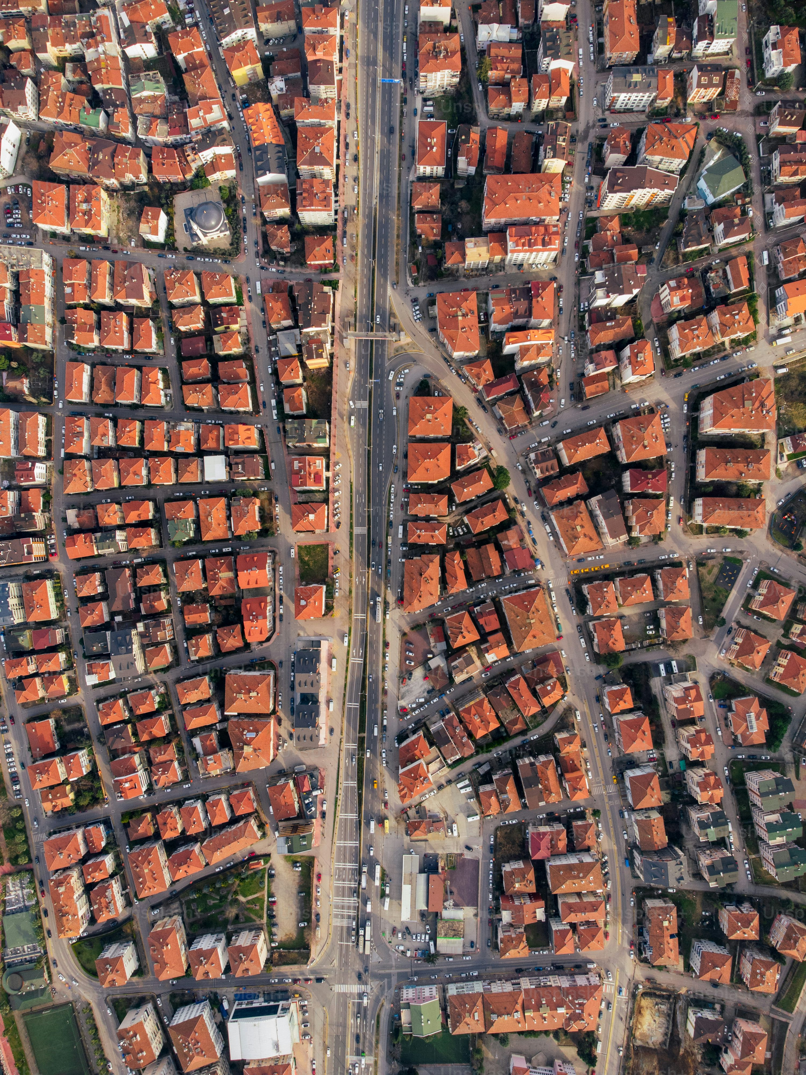
🛰️ Widok satelitarny – kiedy używać, a kiedy nie?
✅ Zalety widoku satelitarnego:
Widać prawdziwe zdjęcia budynków, ulic, drzew.
Łatwiej rozpoznać otoczenie (np. park, rzekę, duży budynek).
Przydatny przy szukaniu miejsca „na oko”.
⚠️ Utrudnienia:
Trasa i ulice są mniej czytelne niż na zwykłej mapie.
Może być wolniejszy przy słabym internecie.
Trudniej rozpoznać nazwy ulic i kolory dróg.
💡 Kiedy lepiej używać widoku domyślnego (klasycznego)?
Gdy planujesz trasę autobusem, pieszo lub autem.
Gdy chcesz szybko zobaczyć trasę i przystanki.
Kiedy zależy Ci na prostocie i czytelności.

Slide 7
📋 Co jeszcze znajdziesz w dolnym menu
Google Maps (w trakcie nawigacji)?
➕ Dodaj zgłoszenie
– Możesz zgłosić utrudnienia, wypadek, zamkniętą drogę itp.
📤 Udostępniaj postępy
– Pozwala wysłać komuś link, aby widział, gdzie jesteś i za ile dotrzesz na miejsce.
🔍 Szukaj na trasie
– Możesz dodać przystanek po drodze, np. stację benzynową, sklep, toaletę.
📄 Szczegóły trasy
– Lista skrętów, odległości, czas dojazdu – idealne dla tych, którzy wolą wszystko widzieć tekstowo.

Slide 8
📌 Zakładka „Zapisane” w Google Maps – do czego służy?
🗂️ Twoje listy:
Chcę odwiedzić
– Lista miejsc, które planujesz zobaczyć w przyszłości (np. muzeum, park, restauracja).
Miejsca oznaczone gwiazdką
– Ulubione miejsca, które warto zapamiętać (np. apteka, ulubiona kawiarnia).
Zapisane podróże
– Miejsca związane z zaplanowaną wycieczką lub konkretną trasą.
Oznaczone
– Wszystkie inne miejsca, które użytkownik oznaczył ręcznie.

Slide 9
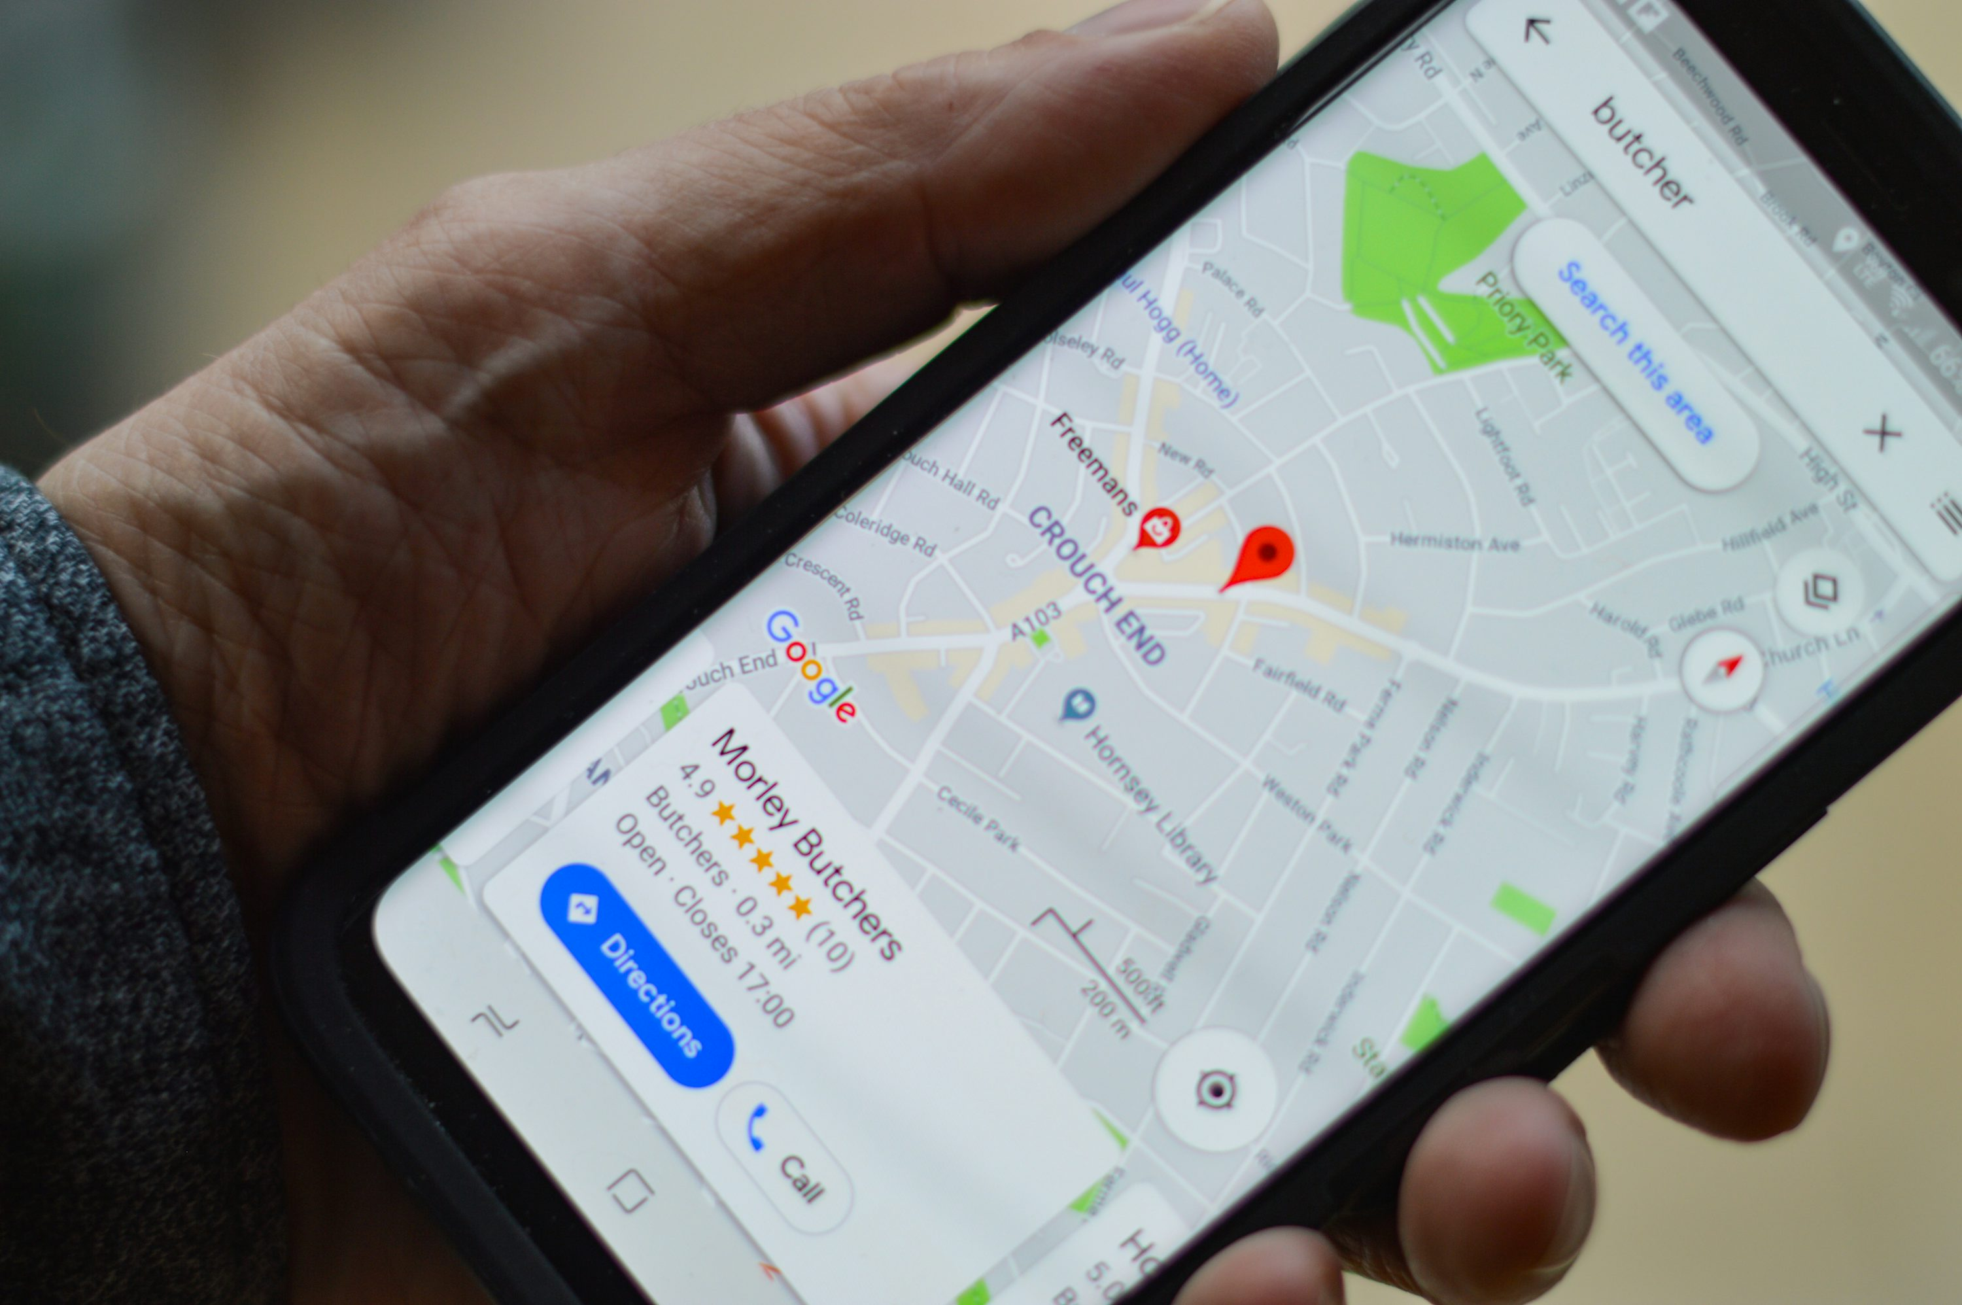
📌 Zakładka „Zapisane” w Google Maps – do czego służy?
➕ Nowa lista
Możesz dodać własną listę, np. „Miejsca na spacer”, „Ulubione sklepy” itp.
🖼️ Ostatnio zapisane
Na dole widać miniaturki ostatnich miejsc, które zostały dodane do listy.

Slide 10
🍏 Jak działa Google Maps na iPhonie?
✅ Co trzeba mieć?
Telefon iPhone z systemem iOS.
Zainstalowaną darmową aplikację Google Maps (do pobrania z App Store).
Włączony Internet (Wi-Fi lub dane komórkowe).
Włączona lokalizacja (GPS).
🗺️ Jak korzystać z Google Maps na iPhonie?
🔍 Szukasz miejsca:
Otwórz aplikację Google Maps.
Na górze wpisz nazwę miejsca lub adres.
Kliknij „Szukaj”.
Pojawi się pinezka na mapie – kliknij „Trasa”, aby zaplanować drogę.
📍 Planujesz trasę:
Wpisz punkt początkowy i końcowy (np. „Dom” i „Apteka”).
Wybierz środek transportu: 🚶 🚗 🚌 🚴
Kliknij „Rozpocznij”, aby włączyć nawigację głosową.

Slide 11
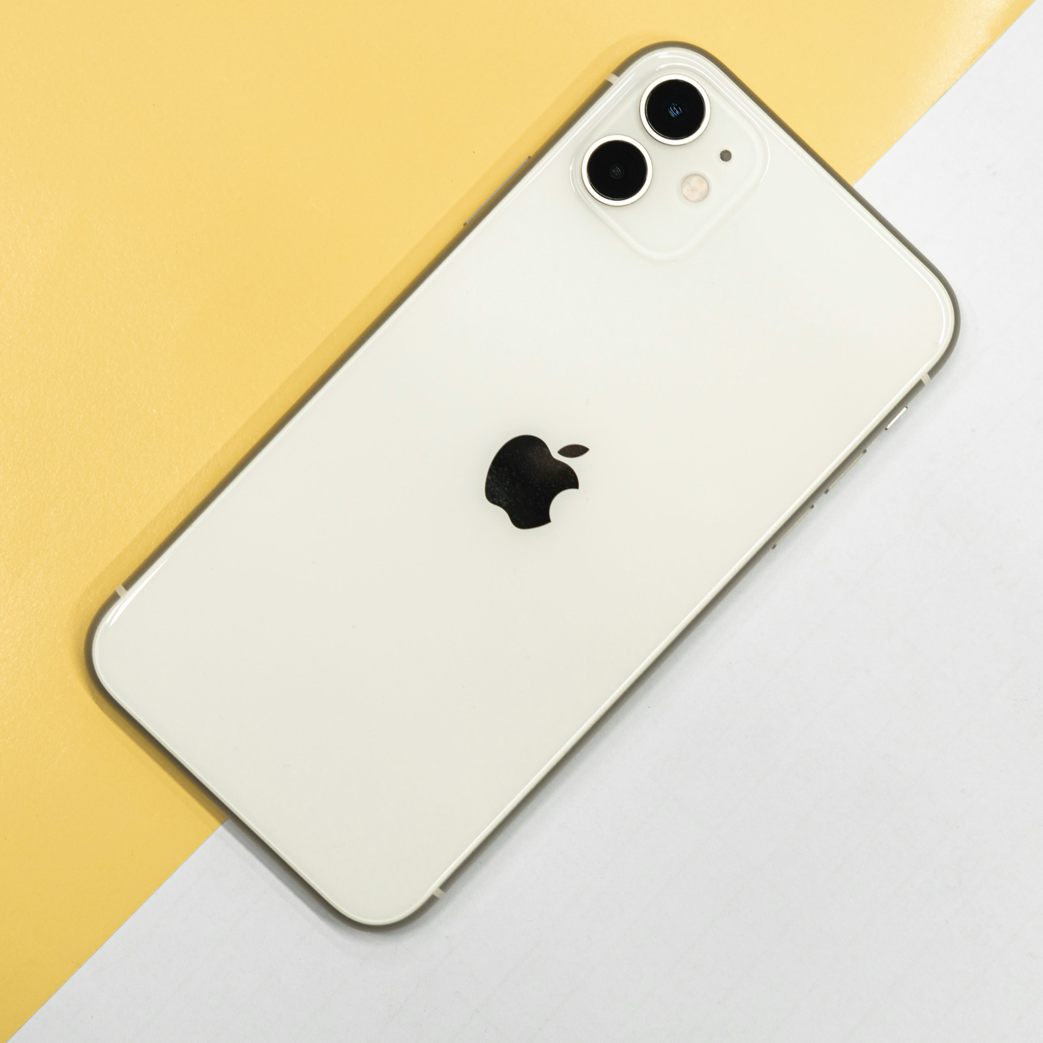
🍏 Jak działa Google Maps na iPhonie?
🌐 Jak zmienić widok mapy (satelitarny, terenowy)?
Dotknij ikonki warstw w prawym górnym rogu (dwa kwadraty).
Wybierz „Satelita”, „Teren” lub „Domyślna”.
Możesz też włączyć widoczność korków,
transportu publicznego itd.
⭐ Zapisujesz miejsce:
Kliknij w nazwę miejsca (np. ulubiona kawiarnia).
Wybierz „Zapisz”.
Dodaj do listy: „Chcę odwiedzić”, „Ulubione” albo utwórz nową.

Slide 12
🗺️ Apple Maps – nawigacja
w telefonach iPhone
🔎 Co to jest Apple Maps?
Apple Maps to darmowa aplikacja do map i nawigacji, wbudowana w każdy iPhone, iPad i Apple Watch.
Jest bardzo podobna do Google Maps i służy do:
wyszukiwania miejsc (np. restauracji, hoteli, aptek),
planowania trasy (pieszo, autem, transportem publicznym),
korzystania z nawigacji głosowej,
sprawdzania ruchu drogowego i korków.

Slide 13

🧓 Porady dla seniorów:
Zapisz „Dom” czy „Praca” w zakładce Zapisane,
żeby szybko planować trasy.
Jeśli boisz się zgubić, udostępnij trasę rodzinie.

Slide 14

🚗 Waze – alternatywa dla Google Maps
🧭 Co to jest Waze?
Waze to darmowa aplikacja do nawigacji, która:
prowadzi głosowo krok po kroku,
pokazuje korki, fotoradary i kontrole drogowe,
aktualizuje trasę w czasie rzeczywistym dzięki informacjom od innych kierowców.
✅ Zalety Waze:
Bardzo czytelna i prosta nawigacja – duże ikony i jasne komunikaty.
Świetna do jazdy samochodem po mieście i poza nim.
Pokazuje alternatywne trasy, omija korki automatycznie.
Komunikaty głosowe po polsku (można nawet wybrać zabawny głos).

Slide 15

⚠️ Co warto wiedzieć:
Waze działa tylko z dostępem do Internetu.
Nie ma trybu pieszo ani transportu publicznego
(tylko jazda samochodem).
Działa zarówno na iPhonie, jak i Androidzie.
🧓 Dla kogo jest Waze?
Dla seniorów, którzy często jeżdżą autem.
Dla osób, które chcą unikać korków i mandatów.
Dla tych, którzy chcą mieć prostą i szybką aplikację bez wielu opcji.
💡 Można powiedzieć: Google Maps jest „uniwersalne”,
a Waze – „samochodowe i szybkie”.

Slide 16

Jak sprawdzić rozkłady jazdy autobusów i pociągów?
Aplikacje do transportu publicznego
Jak sprawdzić godziny odjazdów?
Skycash, Jakdojade, Koleo
Wpisz punkt startowy i docelowy. Zobacz dostępne połączenia i przystanki. Sprawdź opóźnienia w czasie rzeczywistym.

Slide 17
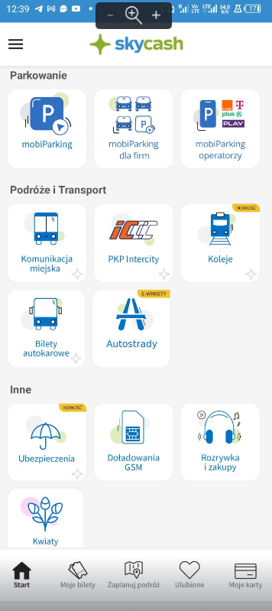

💳 SkyCash – bilety, parkowanie i przelewy
🔎 Co to jest SkyCash?
SkyCash to polska aplikacja, która umożliwia:
kupowanie biletów komunikacji miejskiej 🚌
kupowanie biletów kolejowych 🚆
ubezpieczenia, doładowania telefonu
opłacanie parkingu 🚗
wykonywanie przelewów między użytkownikami 💸
🛒 Jak to działa?
Zakładasz darmowe konto w aplikacji.
Doładowujesz „Portmonetkę SkyCash” (przelewem, BLIKiem, kartą).
Kupujesz bilety lub opłacasz parking bez używania gotówki.

Slide 18

🚌 Jakdojade – Twoja aplikacja do transportu publicznego
🔎 Co to jest Jakdojade?
Jakdojade to darmowa aplikacja, która pomaga:
znaleźć najszybsze połączenia autobusowe, tramwajowe,
metra lub kolei miejskiej,
sprawdzić rozkłady jazdy w czasie rzeczywistym,
kupić bilet na przejazd bez wychodzenia z domu.
✅ Zalety Jakdojade:
Pokazuje dokładne godziny odjazdów i lokalizacje przystanków.
Działa w wielu polskich miastach, np. Warszawa, Kraków, Gdańsk, Łódź.
Pozwala na zakup biletu w aplikacji (np. bilet 20-minutowy, godzinny).
Bardzo prosta obsługa – wystarczy wpisać skąd i dokąd chcesz jechać.

Slide 19
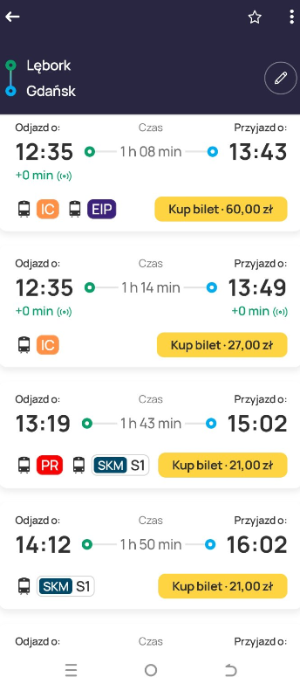
🛒 Jak kupić bilet w Jakdojade?
Wybierz trasę.
Kliknij przycisk „Kup bilet”.
Wybierz typ biletu i formę płatności (np. karta, BLIK).
Pokaż bilet w telefonie kontrolerowi.
🧓 Dla kogo jest Jakdojade?
Dla osób korzystających z komunikacji miejskiej.
Dla tych, którzy nie chcą szukać papierowych rozkładów.
Dla seniorów, którzy chcą spokojnie zaplanować trasę
💡 Aplikacja pokaże dokładnie, gdzie wysiąść i gdzie się przesiąść!

Slide 20
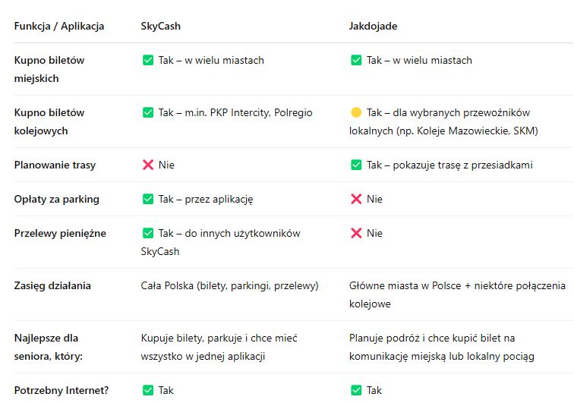
💳🚆📲 Porównanie aplikacji:

Slide 21

🚆 KOLEO – łatwe podróże pociągiem
🔎 Co to jest KOLEO?
KOLEO to darmowa polska aplikacja, która pozwala:
sprawdzić rozkład jazdy pociągów,
porównać ceny biletów,
kupić bilety kolejowe bez papierowego druku.
💡 Aplikacja działa również offline (jeśli wcześniej pobierzesz bilet).

Slide 22
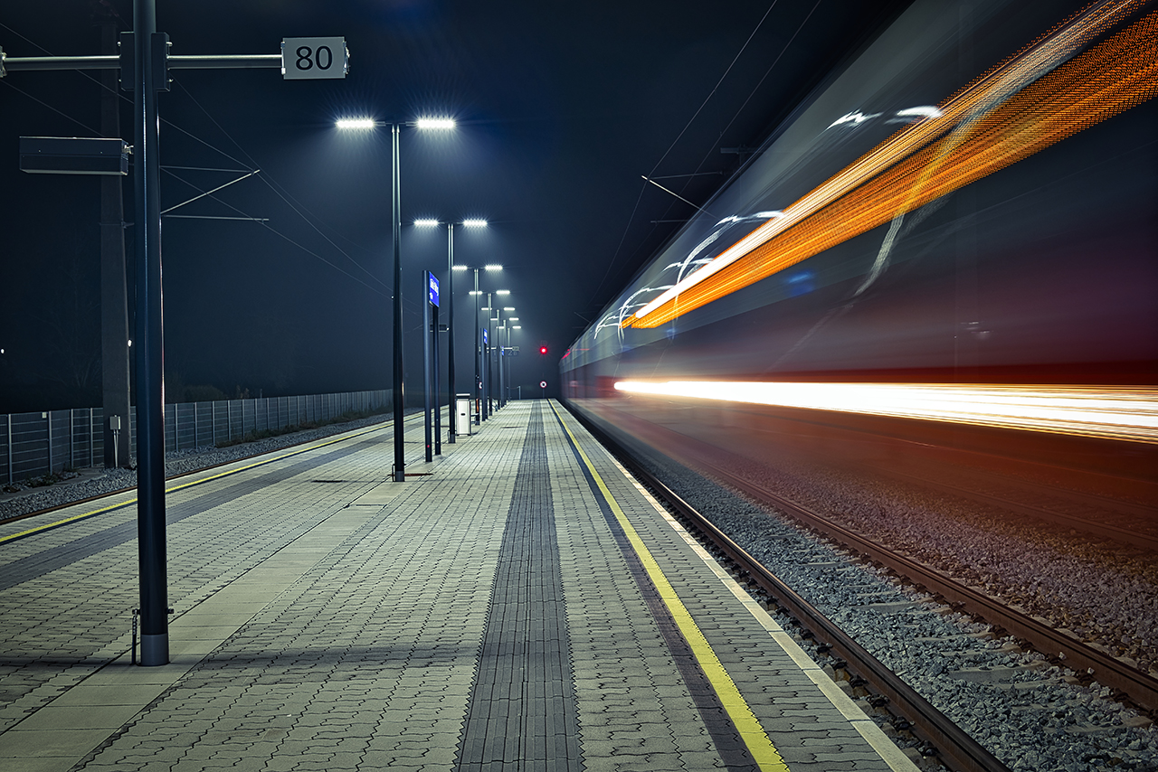
✅ Zalety aplikacji KOLEO
Pokazuje rozkłady i ceny biletów dla większości
przewoźników w Polsce, w tym:
  🚆 Polregio (PR)
  🚄 PKP Intercity (IC, TLK, EIP)
  🚋 SKM, ŁKA, Koleje Dolnośląskie, Koleje Mazowieckie
Możliwość zakupu biletu na pociągi regionalne i dalekobieżne (np. IC, EIP).
Przejrzyste porównanie tras – czas jazdy, cena, przesiadki.
Wszystko w jednym miejscu – bilet elektroniczny, godziny, perony.

Slide 23
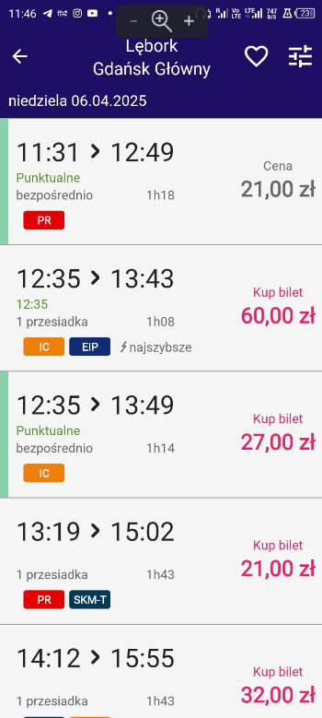
🛒 Jak kupić bilet przez KOLEO?
Wpisz miejsce początkowe i docelowe (np. „Gdańsk Główny” → „Tczew”).
Wybierz datę i godzinę podróży.
Zobacz dostępne pociągi i ceny.
Kliknij „Kup bilet”, zapłać kartą lub BLIKIEM.
Bilet przychodzi na e-mail lub pokazujesz go w aplikacji.

Slide 24

🧳 E-podróżnik – Twoje podróże w jednym miejscu
🔎 Co to jest e-podróżnik? E-podróżnik.pl to aplikacja i strona,
która pomaga:
planować podróże po Polsce i za granicę 🧭
łączyć pociągi, autobusy, busy i komunikację miejską
w jednej wyszukiwarce
kupować bilety online na wiele środków transportu
✅ Zalety aplikacji e-podróżnik:
Pokazuje połączenia z przesiadkami, nawet między różnymi przewoźnikami (np. autobus + pociąg)
Działa w całej Polsce, a także w niektórych trasach zagranicznych
Możliwość zakupu biletu na autobus lub pociąg
Działa na telefonie i komputerze

Slide 25
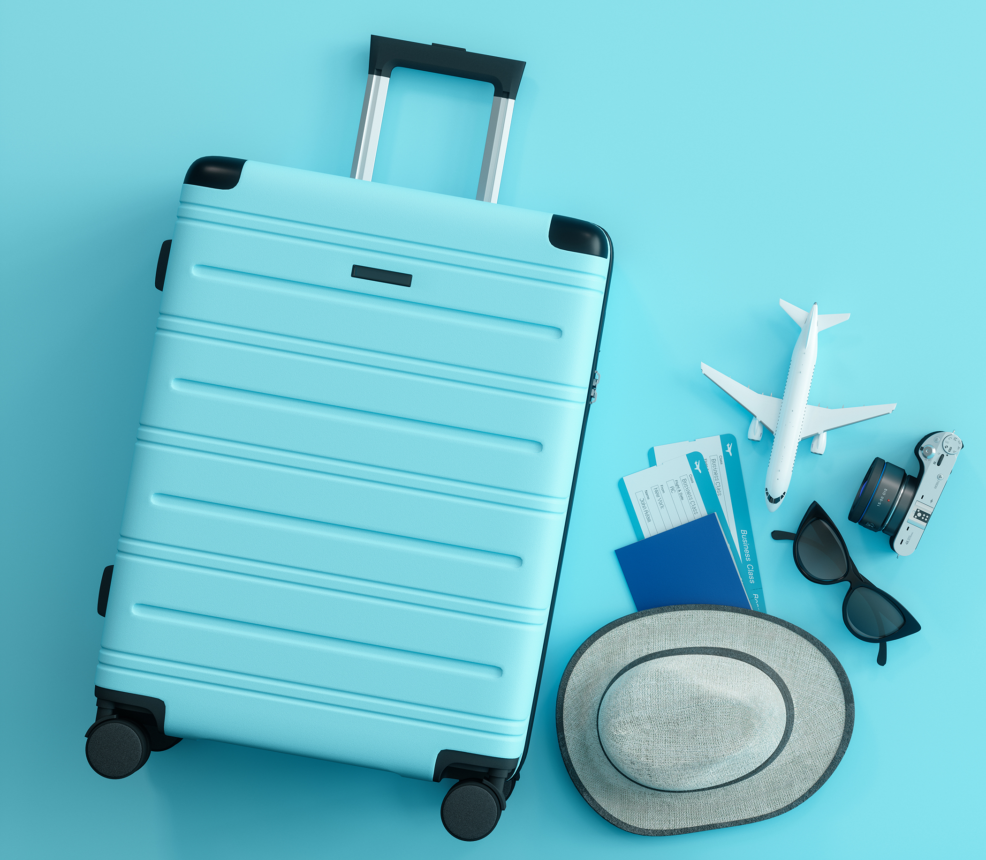
🛒 Jak kupić bilet w e-podróżniku?
Wpisz miejsce początkowe i docelowe (np. „Warszawa” → „Zakopane”)
Wybierz datę i godzinę podróży
Kliknij „Szukaj”
Wybierz ofertę i kliknij „Kup bilet”
Zapłać online – bilet otrzymasz e-mailem lub w aplikacji
🧓 Dla kogo jest e-podróżnik?
Dla osób, które chcą łatwo porównać różne środki transportu
Dla seniorów, którzy podróżują autobusami i pociągami
Dla tych, którzy chcą mieć plan podróży i bilet w jednym miejscu
💡 Idealna aplikacja do dłuższych wycieczek, np. wakacyjnych,
gdzie trzeba łączyć różne środki transportu.

Slide 26
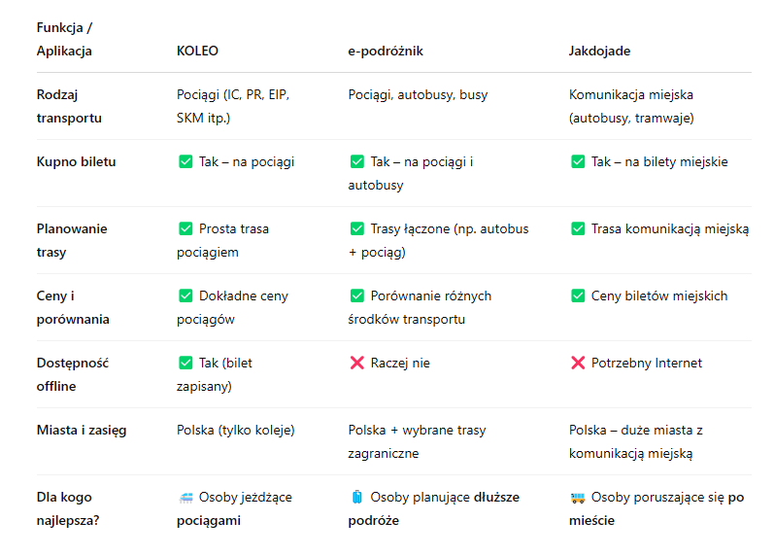
🚆📱 Porównanie aplikacji:

Slide 27
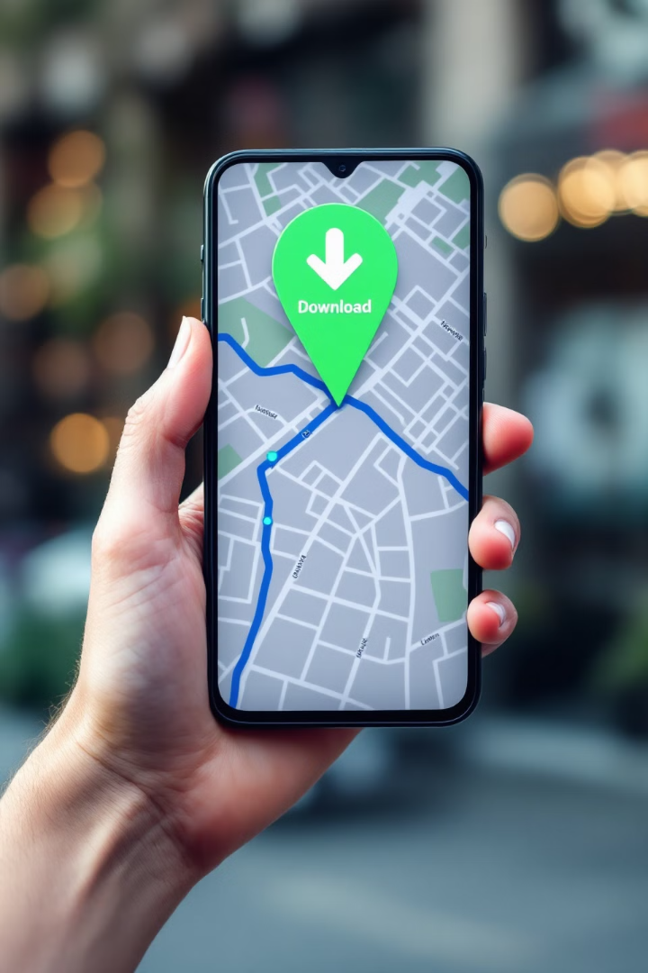



Jak unikać problemów w podróży?
Nieodpowiednie ustawienie trasy
Sprawdź dokładnie adres
Brak Internetu
Zapisz trasę offline
Problem z biletem
Zawsze zapisuj potwierdzenie zakupu

Slide 28




Dodatkowe aplikacje ułatwiające podróżowanie
Aplikacje do zamawiania transportu
Rezerwacje hoteli i noclegów
Pogoda i informacje drogowe
Uber, Bolt, FreeNow
Booking.com, Airbnb
AccuWeather, Google Weather

Slide 29
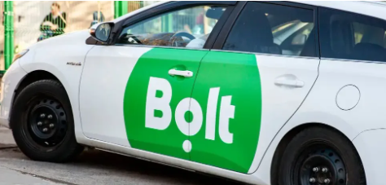
🚖 Bolt – szybkie przejazdy bez dzwonienia po taksówkę
🔎 Co to jest Bolt?
Bolt to popularna aplikacja, która pozwala:
zamówić przejazd samochodem
zobaczyć cenę z góry
śledzić trasę przejazdu na mapie
zapłacić bezgotówkowo – przez aplikację
✅ Zalety Bolt:
Szybko i wygodnie – nie musisz dzwonić, wszystko robisz w aplikacji
Widzisz dokładnie, ile zapłacisz przed zamówieniem
Bezpieczeństwo – widzisz imię kierowcy, numer rejestracyjny i ocenę
Można płacić kartą, BLIK-iem, czasem gotówką (w zależności od miasta)

Slide 30
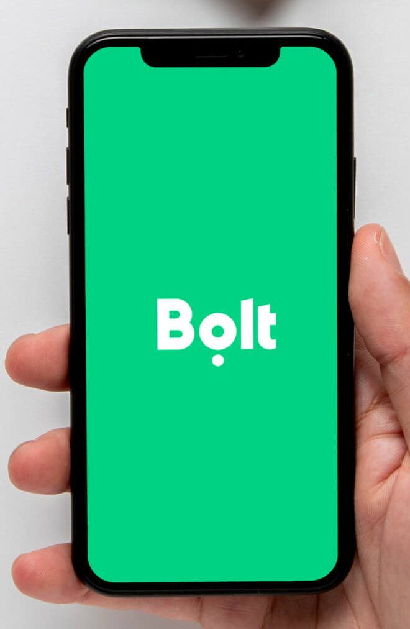
🚗 Jak działa Bolt?
Otwórz aplikację i wpisz, dokąd chcesz jechać
Wybierz rodzaj pojazdu (np. „Bolt”, „Comfort”)
Zobacz przewidywaną cenę i czas dojazdu kierowcy
Kliknij „Zamów przejazd”
Wsiadasz, jedziesz, a płatność jest automatyczna

Slide 31
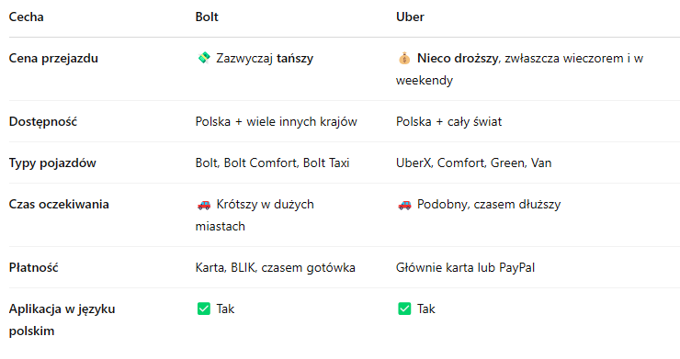
🚖💰 Bolt vs Uber – różnice w cenie

Slide 32

🛏️ Booking.com – rezerwuj nocleg wygodnie
🔎 Co to jest Booking.com?
Booking.com to aplikacja i strona internetowa, która pomaga:
znaleźć hotele, pensjonaty, apartamenty i kwatery na całym świecie
porównać ceny, opinie i zdjęcia
zarezerwować nocleg przez Internet – bez telefonowania
i bez wychodzenia z domu
✅ Dlaczego warto korzystać z Booking.com?
Ogromny wybór noclegów – od tanich pokoi po luksusowe hotele
Możliwość rezerwacji z bezpłatnym odwołaniem
Opinie innych gości – łatwo sprawdzić, czy miejsce jest dobre
Często dostępne zniżki i oferty „dla stałych klientów”
Działa na komputerze, smartfonie i tablecie

Slide 33

🛎️ Jak to działa?
Wpisz miejsce podróży (np. Kraków), daty i liczbę osób
Kliknij „Szukaj”
Przeglądaj oferty i czytaj opinie
Kliknij „Zarezerwuj”
Wpisz dane i wybierz metodę płatności (lub zapłać na miejscu)
Można wybrać nocleg blisko centrum, z windą, z darmowym śniadaniem itp.
Potwierdzenie rezerwacji przychodzi e-mailem i można je łatwo pokazać
na telefonie lub wydrukować

Slide 34

🌤️ Google Weather – pogoda w Twoim telefonie
🔎 Co to jest Google Weather?
Google Weather to wbudowana prognoza pogody od Google,
dostępna na większości smartfonów z Androidem
(i często przez wyszukiwarkę Google na iPhonie).
Nie trzeba instalować osobnej aplikacji!
✅ Co pokazuje Google Weather?
Aktualna temperatura 🌡️
Informacja o opadach (deszcz, śnieg) ☔
Zachmurzenie ☁️ / słońce ☀️
Prognoza na cały dzień i na najbliższe dni
Wilgotność powietrza, siła wiatru i wschód/zachód słońca

Slide 35

📲 Jak korzystać z Google Weather?
✔️ Najprościej:
Otwórz Google i wpisz:
„pogoda” lub „pogoda + nazwa miasta”
np. „pogoda Gdańsk”
Wyświetli się prognoza pogody z czytelną grafiką
✔️ W Androidzie (często):
Wiele telefonów ma widżet pogody Google na ekranie głównym
Można kliknąć i zobaczyć więcej szczegółów

Slide 36

🔐 Funkcja blokowania i odblokowywania telefonu
– dlaczego ważna w podróży?
🔎 Co to znaczy „zablokowany telefon”?
Zablokowany telefon to taki, którego ekran jest wyłączony lub zabezpieczony, aby:
nie wykonać przypadkowo połączenia,
nie otworzyć aplikacji w kieszeni lub torebce,
chronić dane w razie kradzieży.

Slide 37

🔐 Opcje blokowania telefonu – co możesz wybrać?
1. 🔢 PIN (kod liczbowy)
Krótki kod, najczęściej 4 lub 6 cyfr (np. 1234)
Prosty do zapamiętania
Popularny i bezpieczny
2. 🔒 Hasło (tekstowe)
Słowo lub ciąg znaków (np. moja2025)
Bezpieczniejsze niż PIN, ale trudniejsze do wpisywania
3. ✏️ Wzór blokady (rysunek)
Rysujesz palcem wzór na ekranie (np. literę L lub Z)
Intuicyjne, ale może być widoczne po smudze na ekranie

Slide 38

🔐 Opcje blokowania telefonu – co możesz wybrać?
4. 👆 Odcisk palca (czytnik linii papilarnych)
Odblokowujesz telefon, przykładając palec do specjalnego miejsca
Bardzo szybkie i wygodne
Musisz wcześniej zapisać odcisk palca w ustawieniach
5. 😊 Rozpoznawanie twarzy
Telefon odblokowuje się, gdy spojrzysz na ekran
Wygodne, ale może nie działać dobrze w ciemności lub w okularach przeciwsłonecznych

Slide 39

🧓 Którą opcję wybrać dla seniora?
✅ PIN – najprostszy i wystarczająco bezpieczny
✅ Odcisk palca – bardzo wygodny, jeśli telefon go obsługuje
❗ Lepiej unikać zbyt skomplikowanych haseł lub całkowitego braku blokady
💡 W podróży telefon powinien być zawsze zablokowany,
ale łatwy do odblokowania przez właściciela.

Slide 40
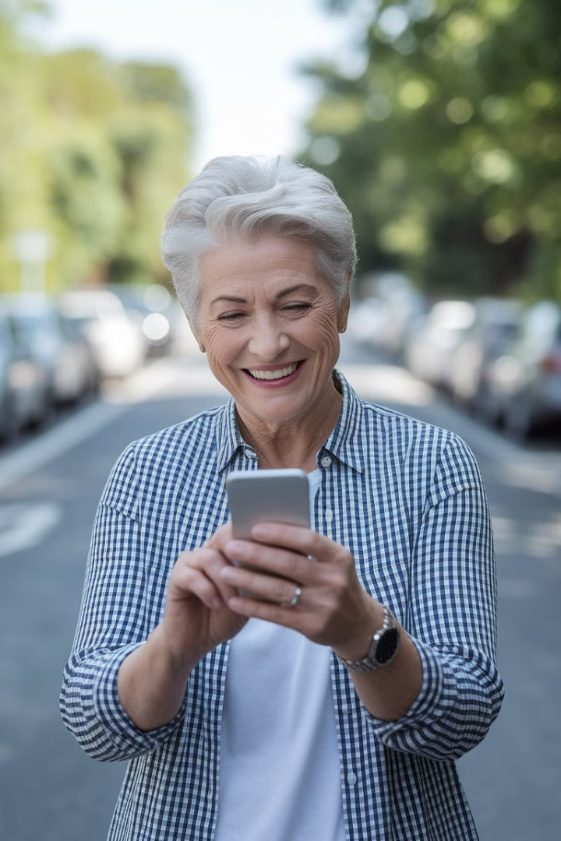
Podsumowanie i Q&A
1
Każdy senior teraz potrafi
Korzystać z Google Maps i planować trasę. Sprawdzać rozkłady jazdy autobusów i pociągów. Kupować bilety online i bezpiecznie podróżować.
2
Co dalej?
Zapraszamy na kolejne warsztaty!

